Slide 1

사이트 방문 없이
3조 연결 고리
20110548 박정규 20130403 김희람 20130846 윤수빈
최신 정보 보기!
RSS

Slide 2
Contents
RSS?
예제
RSS의 등장 배경
RSS란?
RSS의 구조
예시
Q&A
RSS 리더기란?

Slide 3
RSS?

Slide 4
RSS가 등장하기 전..
[충격] 박정규☆윤수빈 열애!
[긴급]김희람 결석 잦아….
원하는 정보를 얻기 위해
해당 사이트를 직접 방문하여야 했음.
RSS의 등장 배경
RSS란?
RSS의 구조
예시
RSS 리더기란?

Slide 5
윤수빈 블로그
윤수빈 블로그
김희람 블로그
김희람 블로그
박정규 뉴스
박정규 뉴스
각각의 사이트 방문 없이 최신 정보들만 골라
한 자리에서 볼 수 있음.
RSS의 등장 배경
RSS란?
RSS의 구조
예시
RSS 리더기란?
Notes:
RSS가 등장하기 전에는 원하는 정보를 얻기 위해 해당 사이트를 직접 방문하여야 했으나, RSS 관련 프로그램(혹은 서비스)을 이용하여 자동 수집이 가능해졌기 때문에 사용자는 각각의 사이트 방문 없이 최신 정보들만 골라 한 자리에서 볼 수 있다.

Slide 6
RSS 란?
“매우 간단한 배급”
Really Simple Syndication
“풍부한 사이트 요약”
Rich Site Summary
RSS의 등장 배경
RSS란?
RSS의 구조
예시
RSS 리더기란?

Slide 7
HTML
E-MAIL
온라인상에
콘텐츠를 배열
이를 전송해주는
이메일
언론사 홈페이지나 블로그 등의 업데이트 정보를
한꺼번에 모아서
보내거나 받아 볼 수 있는 서비스
RSS의 등장 배경
RSS란?
RSS의 구조
예시
RSS 리더기란?
Notes:
언론사 홈페이지나 블로그 등의 업데이트 정보를
한꺼번에 모아서 보내거나 받아 볼 수 있는 서비스

Slide 8
RSS의 구조
<image>, <pubdate>, <category> 등의 부수적인 태그도 사용가능!
확장자가 .xml인 웹사이트에 의해 생성되는 문서
<rss version="2.0">
<channel>
<title>국립금오공과대학교</title>
<link>http://www.kumoh.ac.kr</link>
<description>
경상북도 구미시에 위치한 국립대학교.
</description>
<item>
<title>[단독]소식! Title이 필수요소!</title>
<description>
description도 필수 요소 뉴스내용
</description>
</item>
</channel>
</rss>
RSS의 등장 배경
RSS란?
RSS의 구조
예시
RSS 리더기란?

Slide 9
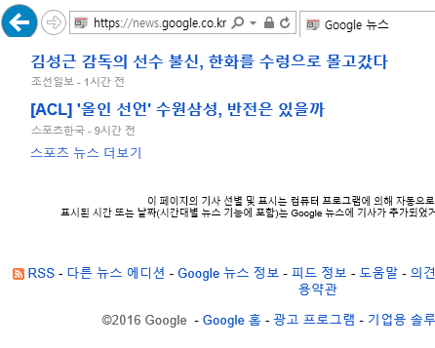
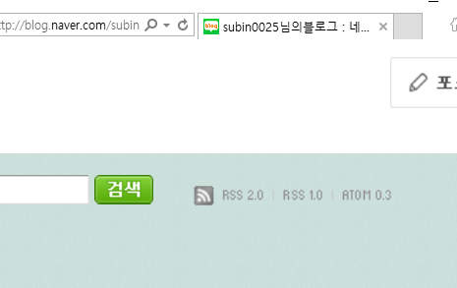
RSS 예시
Naver 블로그 RSS
Google 뉴스 RSS
RSS의 등장 배경
RSS란?
RSS의 구조
예시
RSS 리더기란?

Slide 10
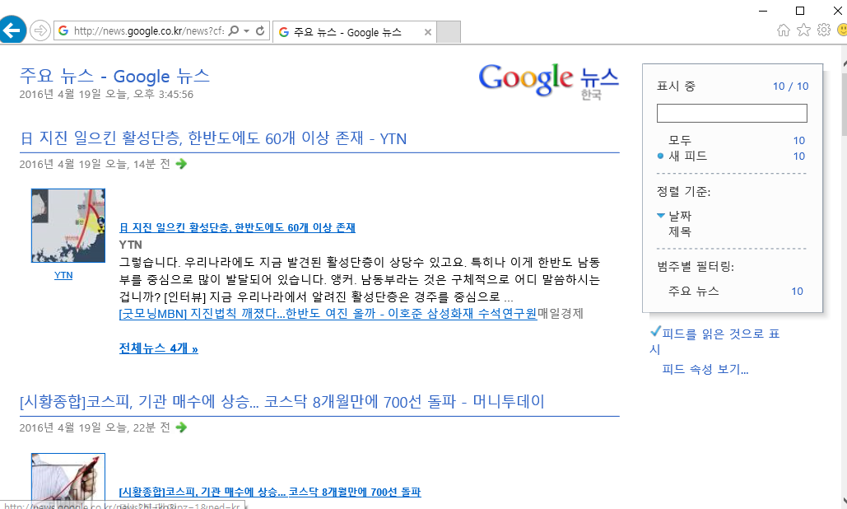
Internet Explorer에서 제공되는 RSS 리더기
RSS의 등장 배경
RSS란?
RSS의 구조
예시
RSS 리더기란?

Slide 11
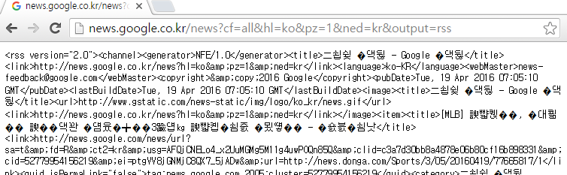
RSS 리더기가 없다면?
제공되는 RSS 리더기가 없는 크롬에서 실행했을 때의 화면
XML문서가 보여짐.
사용자가 보기에 불편
RSS의 등장 배경
RSS란?
RSS의 구조
예시
RSS 리더기란?

Slide 12
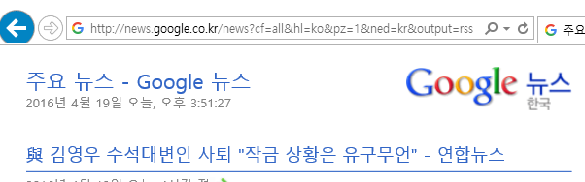
RSS 주소를 리더기에 입력
RSS 리더기
사용자가 볼 수 있는
형태로 보여줌
RSS(XML)를
사용자가 볼 수 있는
형태로 보여주는 프로그램
RSS의 등장 배경
RSS란?
RSS의 구조
예시
RSS 리더기란?

Slide 13
예제

Slide 14
<?xml version="1.0" encoding="UTF-8"?>
<rss version="2.0">
<channel>
…
<item>
<title>
<![CDATA[남자친구가 괴물로 변해도…경찰이 할 수 있는 건 경고뿐]]>
</title>
<link>
<![CDATA[http://www.hankyung.com/news/app/newsview.php?aid=2016042956711&amp;sid=general&amp;nid=000&rss=r]]>
</link>
<description>
<![CDATA[“헤어진 남자 친구가 다시 만나주지 않으면 집에 불을 지르겠다고 협박해요.”2014년 말 대구에 사는 여성이 다급하게 112로 신고 전화를 걸었]]>
</description>
<image>
<![CDATA[http://news.hankyung.com/nas_photo/pubdata/ee311ef81fa08406f55efe5199b6aa04.jpg]]>
</image>
<author><![CDATA[]]></author>
<pubDate>2016-04-30 09:02:01</pubDate>
</item>
…
</channel>
</rss>
한국경제에서 제공되는 XML 문서

Slide 15
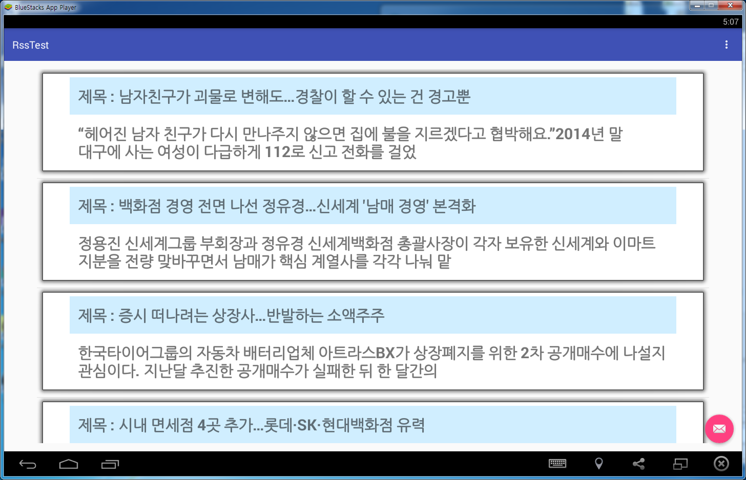
RSS(XML)문서를 ListView로 출력하는 예제 ( RSS리더기)

Slide 16
초기 코드의 문제점
While문으로 메인스레드를 멈춰 둔 점
HttpURLConnection 사용
네트워크 연결을 위한 Thread사용
Volley 이용!

Slide 17
Volley 사용
Volley로
네트워크연결
및 RSS로드
XMLPullparser로 RSS 파싱
문제점 : volley의 Request형의 한계
JSON형식 또는 String형식, image형식으로 Request할 수 있음

Slide 18
XMLPullparser의 setInput()
XMLPullparer에 XML 문서를 넣는 함수
- 파라미터 형식 2가지
1. InputStream, 인코딩형식
2. Reader
volley
XMLPullparser
StringRequest
StringReader

Slide 19
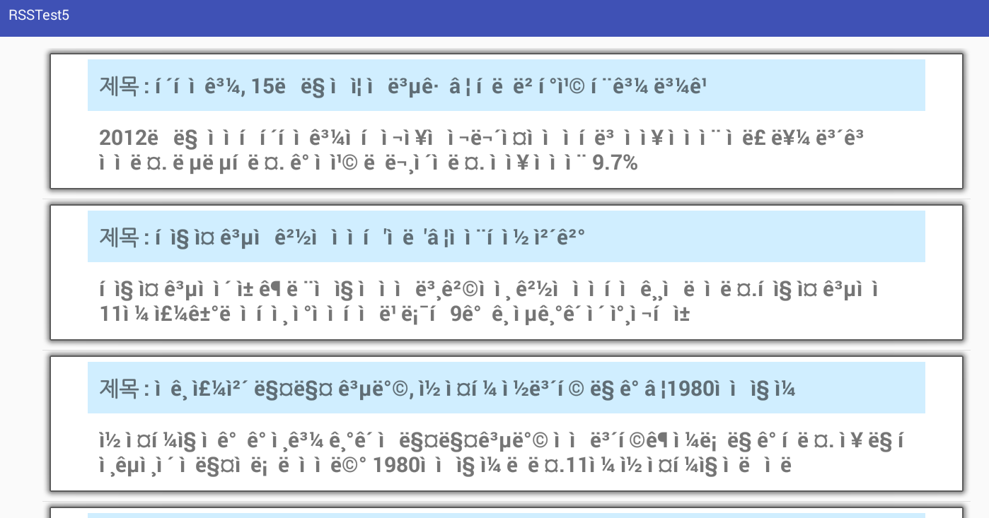
인코딩 문제
string으로 받아왔기 때문에
인코딩이 안된 형태로 받아오게 됨

Slide 20
인코딩 문제 해결
StringRequest를 상속받아
인코딩하는 함수를 추가한 클래스 만들기
ParseNetworkResponse라는 함수를 오버라이딩 해
그 함수 내의 인코딩 부분을 추가하기위함!

Slide 21
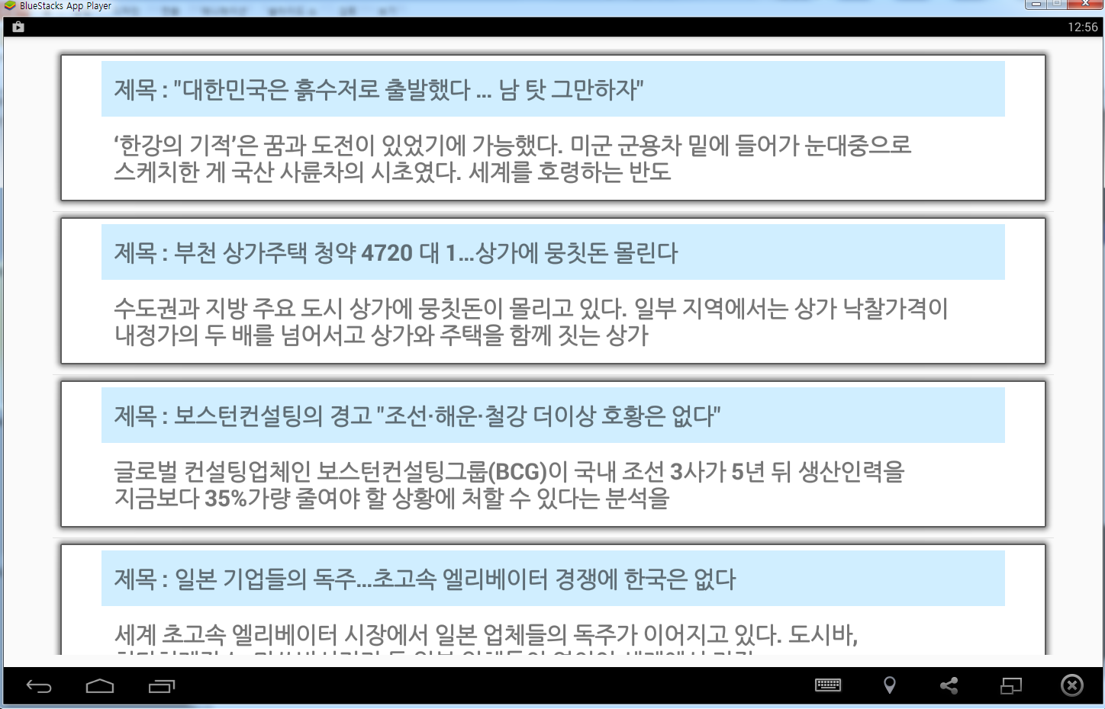
모든 문제 해결 후 완성된 예제

Slide 22
MainActivity 선언부 및 onCreate()
public class MainActivity extends AppCompatActivity { // XmlPullParserFactory, ArrayList,
//ListView,NewsAdapter, RequestQueue …. 선언
protected void onCreate(Bundle savedInstanceState) { …
Cache cache = new DiskBasedCache(getCacheDir(), 1024 * 1024); // 1MB Network network = new BasicNetwork(new HurlStack()); mQueue = new RequestQueue(cache, network); mQueue.start(); requestNews(); }

Slide 23
requestNews() – RSS 로드
protected void requestNews() {
String url = "http://rss.hankyung.com/new/news_main.xml";
StringRequest stringRequest
= new UTF8StringRequest(Request.Method.GET, url
,new Response.Listener<String>() {
public void onResponse(String response) {
mResult = response; //인코딩된 xml parseXMLAndStoreIt();
}
, new Response.ErrorListener() {
@Override
public void onErrorResponse(VolleyError error) {
//… 서버에러 Toast 출력
});
mQueue.add(stringRequest);
}

Slide 24
UTF8StringRequest 클래스 - 인코딩
public class UTF8StringRequest extends StringRequest { public UTF8StringRequest(int method, String url
, Response.Listener<String> listener, Response.ErrorListener errorListener) { super(method, url, listener, errorListener); } @Override protected Response<String>
parseNetworkResponse(NetworkResponse response) { String utf8String = null; try { utf8String = new String(response.data, "UTF-8");
//인코딩한 스트링을 반환 return Response.success(utf8String
, HttpHeaderParser.parseCacheHeaders(response)); } catch (UnsupportedEncodingException e) { return Response.error(new ParseError(e)); } } }

Slide 25
parseXMLAndStoreIt()
- Xml 파싱 및 ArrayList에 저장
public void parseXMLAndStoreIt() { int event; String text = null; boolean item = false; try { String rssNews = mResult; xmlFactoryObject = XmlPullParserFactory.newInstance(); XmlPullParser myParser = xmlFactoryObject.newPullParser(); myParser.setInput(new StringReader(rssNews));

Slide 26
parseXMLAndStoreIt()
- Xml 파싱 및 ArrayList에 저장
event = myParser.getEventType(); while (event != XmlPullParser.END_DOCUMENT) { String name = myParser.getName(); switch (event) { case XmlPullParser.START_TAG: break; case XmlPullParser.TEXT: text = myParser.getText(); break;
case XmlPullParser.END_TAG: if (name.equals("item")) item = ture;

Slide 27
parseXMLAndStoreIt()
- Xml 파싱 및 ArrayList에 저장
if (name.equals("title")) { title = text; } else if (name.equals("description")) { content = text; } break; } if (title != "" && content != "" && item) { mArray.add(new NewsInfo(title, content)); title = ""; content = "";
item = false; } event = myParser.next(); } } catch (Exception e) { e.printStackTrace(); } }

Slide 28
전체 소스코드
GIT Hub
- 소스코드 전체를 볼 수 있음
- https://github.com/piaojeong92/connect_gory

Slide 29
Q&A

Slide 30
감사합니다
THANK YOU

